Slide 1
Habilidades de comunicación

Slide 2
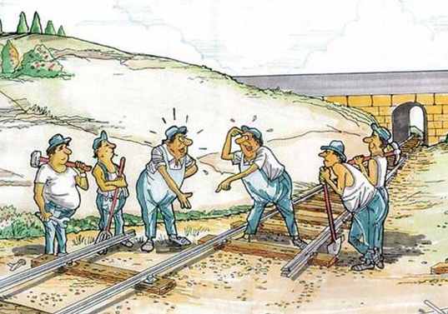
Comunicación ineficaz

Slide 3
Objetivos de la sesión
Reconocer el proceso de comunicación
Identificar habilidades de comunicación eficaces
Utilizar habilidades de comunicación eficaces
Promover la comunicación entre los distintos niveles del distrito

Slide 4
Comunicación
Un proceso bidireccional en el que los participantes intercambian ideas, mensajes o información mediante el habla, señales, escritura o comportamiento.

Slide 5
4 habilidades de comunicación eficaces
Escuchar activamente
Comunicación no verbal
Expresión directa
Dar y escuchar opiniones

Slide 6
Escuchar activamente
Prestar atención, mental y físicamente
No confiar en la memoria
Posponer la opinión
Parafrasear para aclarar
Resumir para entender

Slide 7
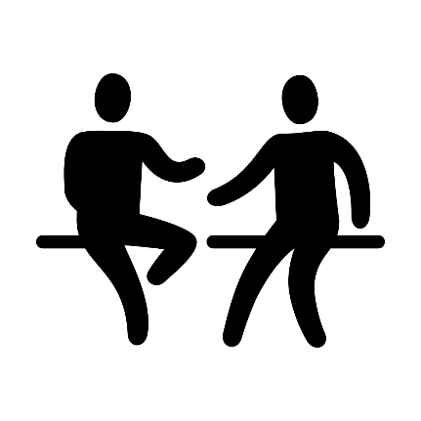
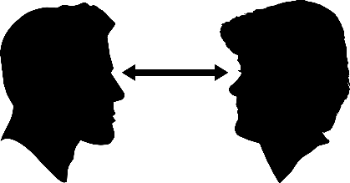
Comunicación no verbal
Expresiones faciales
Movimientos y postura del cuerpo
Gestos
Contacto visual

Slide 8
Expresión directa
Usar declaraciones con “yo” para expresar ideas y sentimientos sin expresar culpa, crítica, o acusaciones.
¡No me está escuchando!
Me gustaría tener la oportunidad de ser escuchado.

Slide 9
Dar y escuchar opiniones
Al dar opiniones
Ser comprensivo
Ser directo
Ser específico
Ser considerado
Ser oportuno
Al escuchar los comentarios
Escuchar activamente
Pedir ejemplos
Resistir el debate
Tomarse tiempo para procesar la opinión

Slide 10
Comunicación entre niveles
Distrito
Zonas
Clubes

Slide 11
Objetivos de la sesión
Reconocer el proceso de comunicación
Identificar habilidades de comunicación eficaces
Utilizar habilidades de comunicación eficaces
Promover la
comunicación entre los distintos niveles del distrito

Slide 12
Comunicación
“La comunicación funciona para quienes hacen el esfuerzo”.
- John Powell

